Slide 1
מבני נתונים נושא 13
עץ אדום-שחור
אליזבט איצקוביץ, elizabeti@ariel.ac.il
מחלקה למדעי המחשב
אוניברסיטת אריאל בשומרון

Slide 2
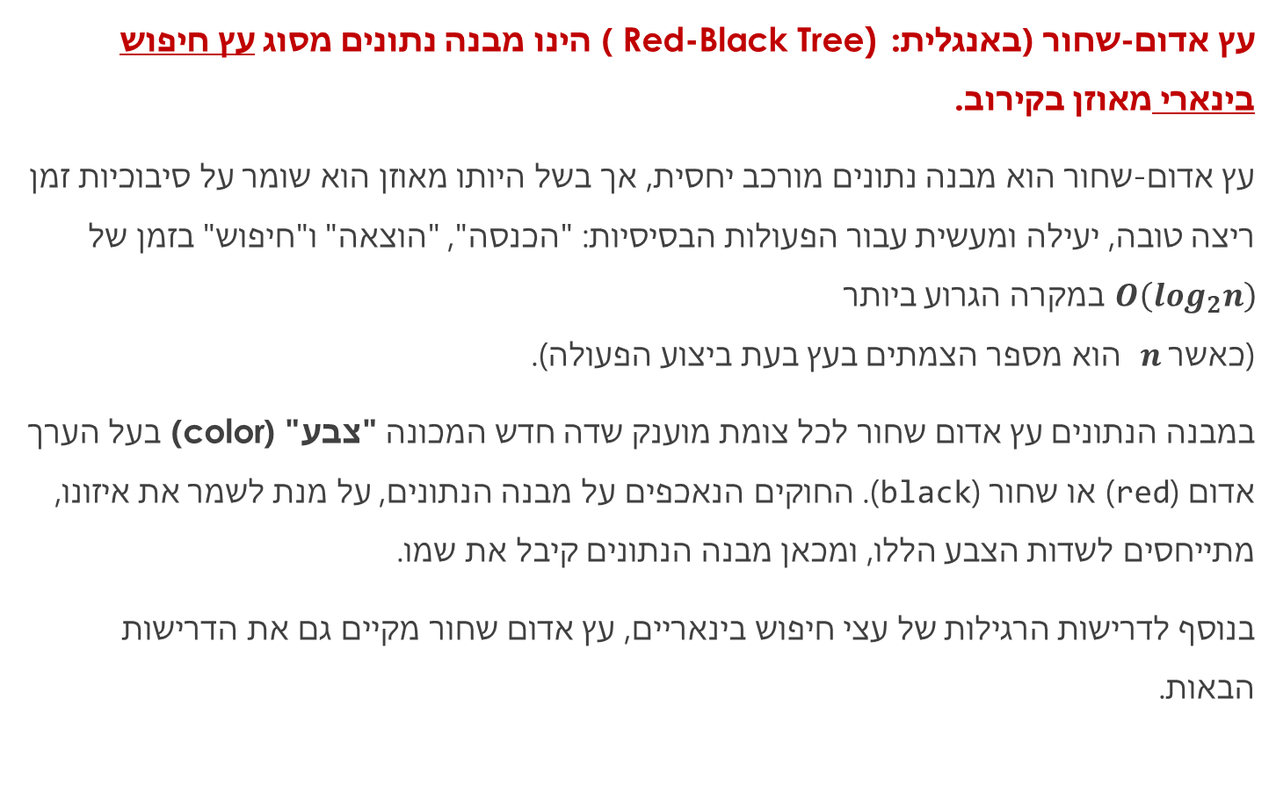
עץ אדום-שחור, red-black tree
עץ אדום-שחור (באנגלית: Red-Black Tree) ) הינו מבנה נתונים מסוג עץ חיפוש בינארי מאוזן בקירוב.
עץ אדום-שחור הוא מבנה נתונים מורכב יחסית, אך בשל היותו מאוזן הוא שומר על סיבוכיות זמן ריצה טובה, יעילה ומעשית עבור הפעולות הבסיסיות: "הכנסה", "הוצאה" ו"חיפוש" בזמן של $O\left(\log_{2}n\right)$ במקרה הגרוע ביותר
(כאשר $n$ הוא מספר הצמתים בעץ בעת ביצוע הפעולה).
במבנה הנתונים עץ אדום שחור לכל צומת מוענק שדה חדש המכונה "צבע" (color) בעל הערך אדום (red) או שחור (black). החוקים הנאכפים על מבנה הנתונים, על מנת לשמר את איזונו, מתייחסים לשדות הצבע הללו, ומכאן מבנה הנתונים קיבל את שמו.
בנוסף לדרישות הרגילות של עצי חיפוש בינאריים, עץ אדום שחור מקיים גם את הדרישות הבאות.

Slide 3
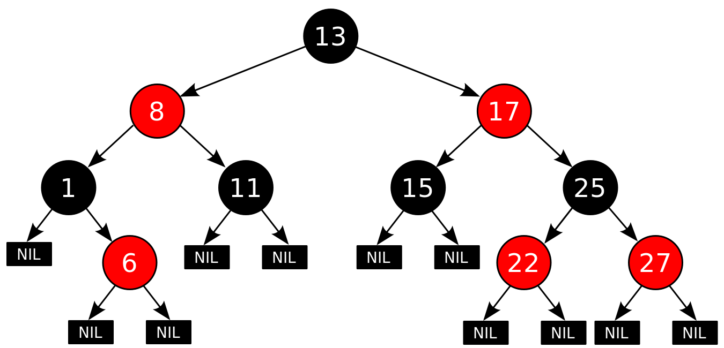
עץ אדום-שחור, red-black tree
בנוסף לדרישות הרגילות של עצי חיפוש בינאריים, עץ אדום שחור מקיים גם את הדרישות הבאות:
צומת הוא שחור או אדום (אחד מן השניים).
השורש הוא שחור.
כל העלים שחורים.
שני ילדיו של צומת אדום הם שחורים.
כל מסלול פשוט מצומת מסוים לכל אחד מהצאצאים העלים שלו מכיל
אותו מספר של צמתים שחורים .
דוגמה לעץ אדום שחור:

Slide 4
עץ אדום-שחור, red-black tree
עוד הגדרות:
הגובה השחור של צומת העץ:
מספר צמתים שחורים מקדקוד מסוים לכל אחד מהצאצאים העלים שלו מכונה
"הגובה השחור" של הצומת – black-height.
הגובה השחור של העץ הוא הגובה השחור של שורש העץ.
הצמתים הפנימיים של העץ הם קדקודים שאינם NIL.
תכונות של עץ אדום-שחור
1. אורכו של המסלול הארוך ביותר מהשורש לכל אחד מן העלים הוא לכל היותר פעמיים אורכו
של המסלול הקצר ביותר מהשורש לאחד העלים.
כדי להבין מדוע זה כך נתבונן בתכונות 4,5 של עץ אדום-שחור. נניח שמספר צמתים שחורים בתכונה 5 שווה X. אז המסלול הקצר ביותר משורש העץ עד הצאצאים העלים שלו מכיל X צמתים שחורים. ניתן לבנות מסלול ארוך יותר על ידי הוספת עלים אדומים, אבל על פי תכונה 4 לא ניתן להוסיף שני צמתים אדומים ברצף. לכן הדרך הארוכה ביותר האפשרית מורכבת מ-2* Xצמתים, לסירוגין אדומים ושחורים.

Slide 5



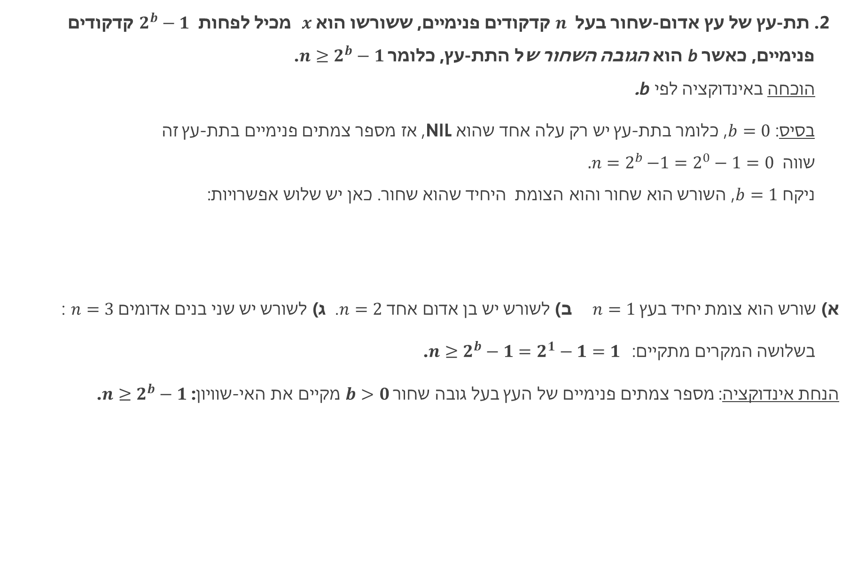
עץ אדום-שחור, red-black tree
2. תת-עץ של עץ אדום-שחור בעל $n$ קדקודים פנימיים, ששורשו הוא$x$ מכיל לפחות $2^{b}−1$ קדקודים
פנימיים, כאשר b הוא הגובה השחור של התת-עץ, כלומר $n≥2^{b}−1$.
הוכחה באינדוקציה לפי b.
בסיס: $b=0$, כלומר בתת-עץ יש רק עלה אחד שהוא NIL, אז מספר צמתים פנימיים בתת-עץ זה
שווה ${{.n=2}^{b}−1=2}^{0}−1=0$
ניקח $b=1$, השורש הוא שחור והוא הצומת היחיד שהוא שחור. כאן יש שלוש אפשרויות:
א) שורש הוא צומת יחיד בעץ $n=1$ ב) לשורש יש בן אדום אחד $n=2$. ג) לשורש יש שני בנים אדומים $n=3$ :
בשלושה המקרים מתקיים:$n≥2^{b}−1=2^{1}−1=1$.
הנחת אינדוקציה: מספר צמתים פנימיים של העץ בעל גובה שחור$b>0$ מקיים את האי-שוויון: $n≥2^{b}−1$.

Slide 6
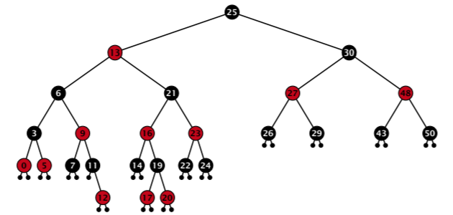
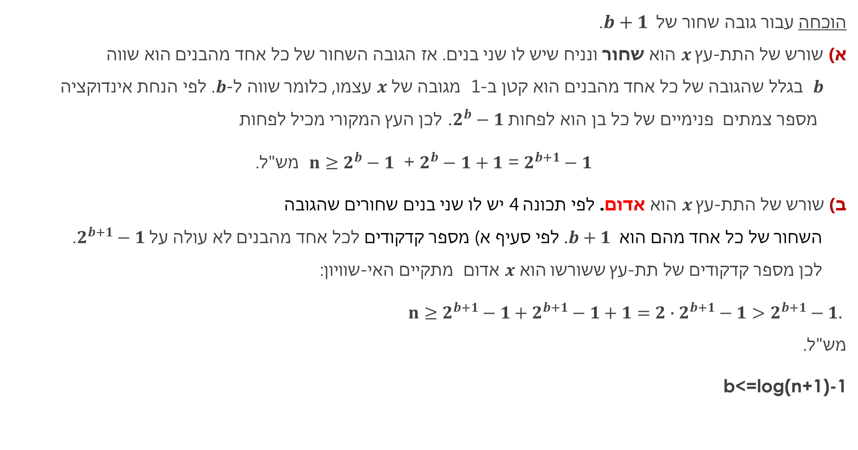
עץ אדום-שחור, red-black tree
הוכחה עבור גובה שחור של$b+1$.
א) שורש של התת-עץ $x$ הוא שחור ונניח שיש לו שני בנים. אז הגובה השחור של כל אחד מהבנים הוא שווה
$b$ בגלל שהגובה של כל אחד מהבנים הוא קטן ב-1 מגובה של$x$ עצמו, כלומר שווה ל-$b$. לפי הנחת אינדוקציה
מספר צמתים פנימיים של כל בן הוא לפחות .$2^{b}−1$ לכן העץ המקורי מכיל לפחות
מש"ל. $n≥2^{b}−1$ + $2^{b}−$ $1+1$ = $2^{b+1}−1$
ב) שורש של התת-עץ $x$ הוא אדום. לפי תכונה 4 יש לו שני בנים שחורים שהגובה
השחור של כל אחד מהם הוא $b+1$. לפי סעיף א) מספר קדקודים לכל אחד מהבנים לא עולה על $2^{b+1}−1$.
לכן מספר קדקודים של תת-עץ ששורשו הוא $x$ אדום מתקיים האי-שוויון:
$n≥2^{b+1}−1+2^{b+1}−1+1=2∙2^{b+1}−1>2^{b+1}−1.$
מש"ל.
b<=log(n+1)-1

Slide 7
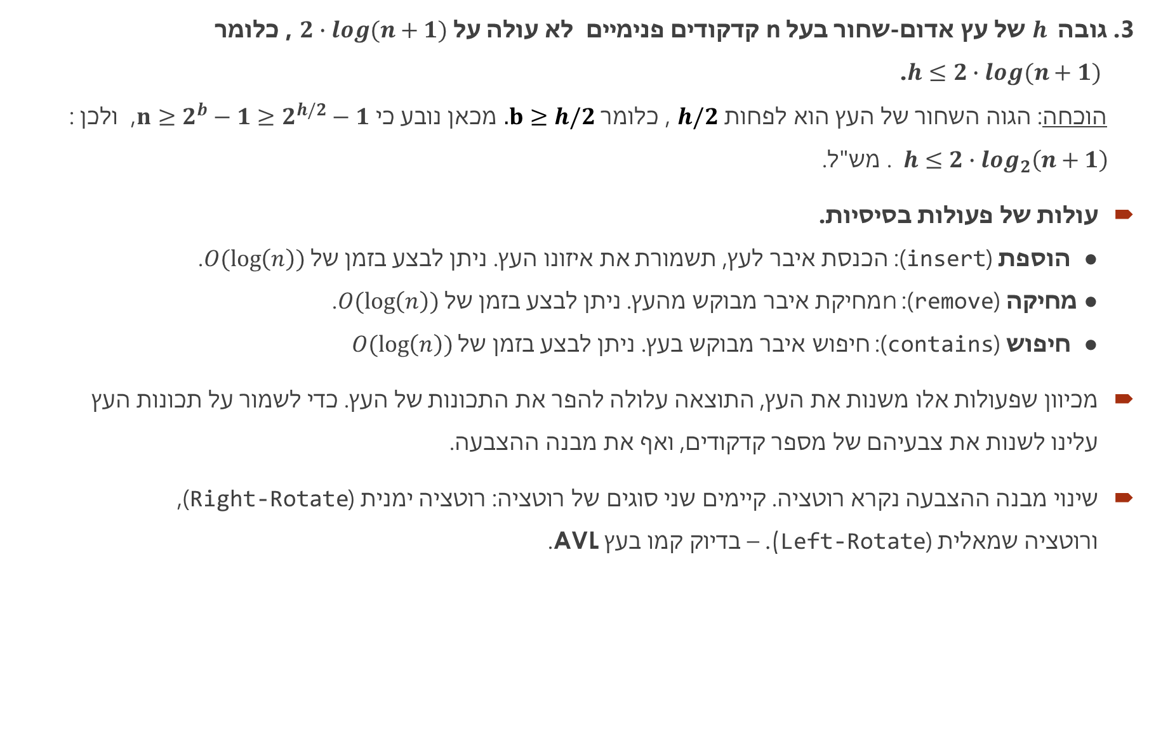
עץ אדום-שחור, red-black tree
3. גובה $h$ של עץ אדום-שחור בעלn קדקודים פנימיים לא עולה על $2∙log(n+1)$ , כלומר
$h≤2∙log(n+1)$.
הוכחה: הגוה השחור של העץ הוא לפחות $h/2$ , כלומר $.b≥h/2$ מכאן נובע כי $n≥2^{b}−1≥2^{h/2}−1$, ולכן :
$h≤2∙\log_{2}\left(n+1\right)$. מש"ל.
עולות של פעולות בסיסיות.
● הוספת (insert): הכנסת איבר לעץ, תשמורת את איזונו העץ. ניתן לבצע בזמן של $O(\log\left(n\right))$.
● מחיקה (remove): nמחיקת איבר מבוקש מהעץ. ניתן לבצע בזמן של $O(\log\left(n\right))$.
● חיפוש (contains): חיפוש איבר מבוקש בעץ. ניתן לבצע בזמן של $O(\log\left(n\right))$
מכיוון שפעולות אלו משנות את העץ, התוצאה עלולה להפר את התכונות של העץ. כדי לשמור על תכונות העץ
עלינו לשנות את צבעיהם של מספר קדקודים, ואף את מבנה ההצבעה.
שינוי מבנה ההצבעה נקרא רוטציה. קיימים שני סוגים של רוטציה: רוטציה ימנית (Right-Rotate),
ורוטציה שמאלית (Left-Rotate). – בדיוק קמו בעץ AVL.

Slide 8
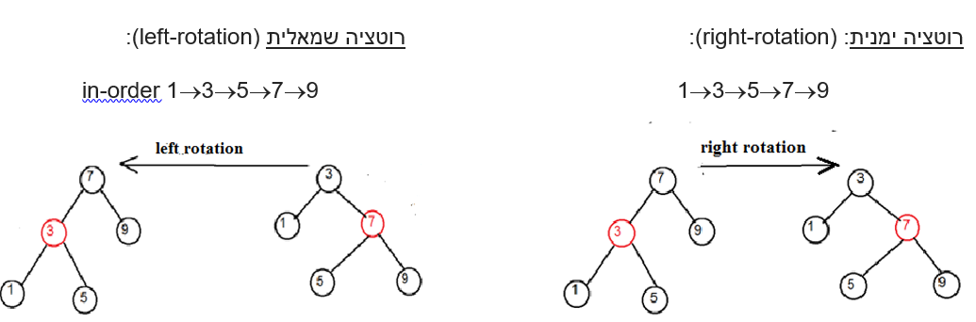
עץ אדום-שחור, הוספת איבר חדש
מוסיפים איבר חדש בדיוק כמו שמוסיפים איבר בעץ חיפוש בינארי רגיל וצובעים אותו באדום.
בעץ חיפוש בינארי מוסיפים עלה, אבל בעץ אדום-שחור עלה לא מכיל מידע, לכן מוסיפים איבר
חדש אדום בעל שני בני-עלים שחורים. עכשיו הכול תלוי בצבעים של קדקודים שסמוכים עליו.
שימו ♥:
תנאים 1, 2, 3 מתקיימים – הצבעים הם עדיין אותם צבעים – אדום ושחור, שורש נשאר שחור, העלים שחורים.
הבעיה היא בתנאי 4, כאשר קדקוד האב של קדקוד חדש הוא אדום.
תנאי 5 גם מתקיים – הגובה השחור לא השתנה, אבל אלול להישבר במהלך התיקונים.
על מנת לשמור על התכונות של עץ אדום-שחור יש להשתמש בפעולות עזר המכונות רוטציה (rotation) ושינוי צבע recoloring)).
.

Slide 9
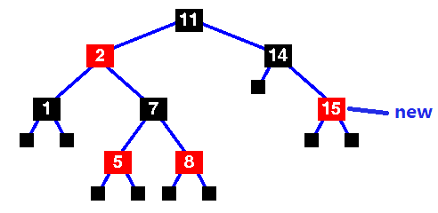
עץ אדום-שחור, הוספת איבר חדש
נציג את האלגוריתם של הוספת איבר חדש. באלגוריתם יש שני מקרים עקרים הקשורים לצבע של "דוד" של איבר חדש.
נסמן את האיבר החדש ב-x. שלבי ההוספה הם:
1) מבצעים הוספת איבר סטנדרטית של עץ חיפוש בינארי וצובעים את x באדום.
2) אם העץ היה ריק אז x הוא שורש העץ, משנים את הצבע שלו לשחור. גובה העץ עולה ב-1, כלומר הופך ל-0.
(נזכור שגובה של עץ ריק הוא 1-, בגלל שגובה של קדקוד שהו NIL שווה 1-).
3) קדקוד האב של x הוא שחור. במקרה זה כל התנאים מתקיימים, אין מה לתקן.

Slide 10
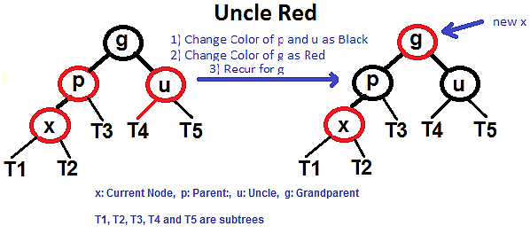
עץ אדום-שחור, הוספת איבר חדש
איור 1
4) קדקוד האב של x אדום ו- x לא שורש.
(הסב של x חייב להיות שחור ע"פ תכונה 4)
4.א) הדוד של x הוא אדום.
i) משנים את צבע של קדקוד האב וקדקוד הדוד
לשחור
ii) צובעים את קדקוד הסב לאדום.
iii) חוזרים רקורסיבית לשלבים 2), 3)
עם הסב של x במקום x.

Slide 11
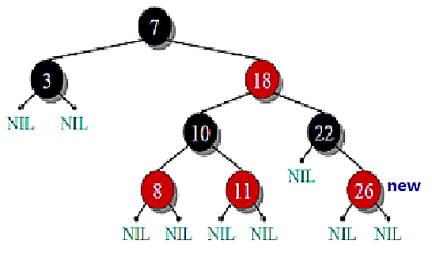
עץ אדום-שחור, הוספת איבר חדש
4.ב) הדוד של x הוא שחור, במקרה כזה יש ארבעה מיקרים המתייחסים
לתצורות שונות של x, האב של x (p) והסב של x (g). (בדומה לעץ AVL).
i) Left-Left Case (p הוא הבן השמאלי של g ו- x הוא הבן השמאלי של p)
ii) Left-Right Case (p הו הבן השמאלי של g ו- x הוא הבן הימני של p)
iii) Right-Right Case (p הו הבן הימני של g ו- x הוא הבן הימני של p)
iv ) Right- Left Case (p הו הבן הימני של g ו- x הוא הבן השמאלי של p)

Slide 12
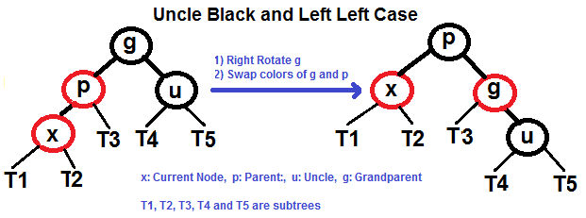
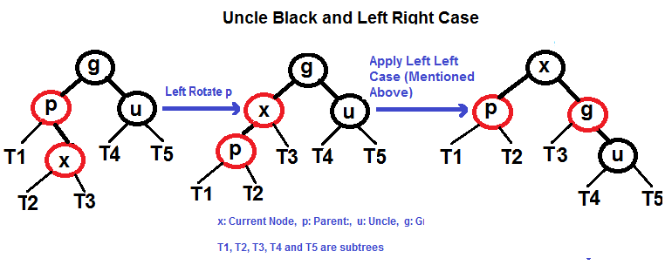
עץ אדום-שחור, הוספת איבר חדש
Left-Left Case (p הוא הבן השמאלי של g ו- x הוא הבן השמאלי של p)
x - קדקוד חדש,
P – קדקוד האב של x,
u – קדקוד הדוד x,
פעולות:
♦ סיבוב ימני סביב g,
♦ החלפת צבעים בין g ל- p.
Left-Right Case
פעולות:
♦ סיבוב שמאלי סביב p (קבלנו מקרה קודם),
♦ סיבוב ימני סביב g,
♦ החלפת צבעים בין g ל-x.

Slide 13
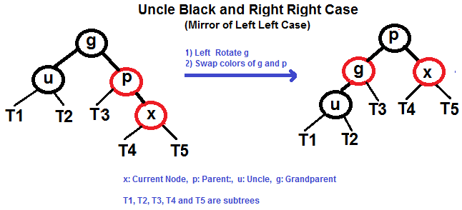
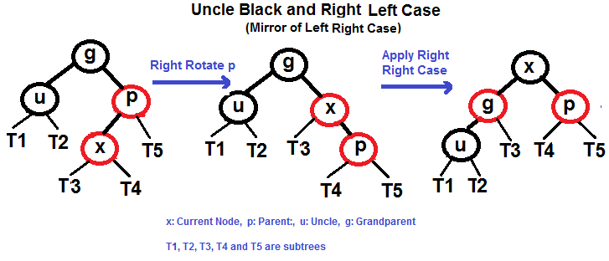
עץ אדום-שחור, הוספת איבר חדש
Right-Right Case (p הוא הבן השמאלי של g ו- x הוא הבן השמאלי של p)
x - קדקוד חדש,
P – קדקוד האב של x,
u – קדקוד הדוד x,
פעולות:
♦ סיבוב שמאלי סביב g,
♦ החלפת צבעים בין g ל- p.
Right-Left Case
פעולות:
♦ סיבוב ימני סביב p (קבלנו מקרה קודם),
♦ סיבוב שמאלי סביב g,
♦ החלפת צבעים בין g ל-x.

Slide 14
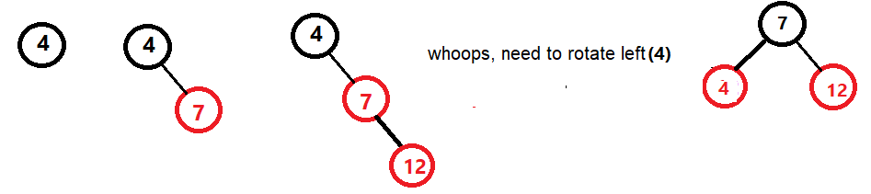
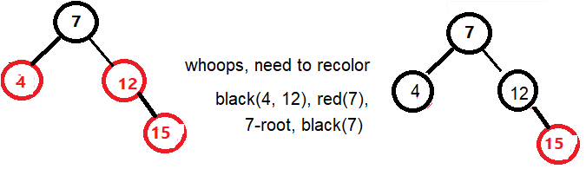
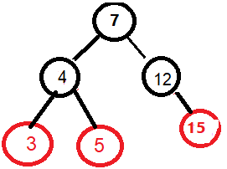
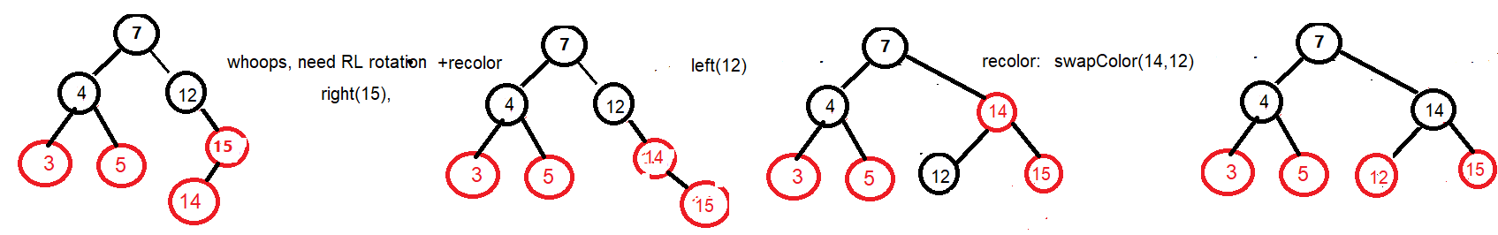
עץ אדום-שחור, בניית עץ
בואו, נבנה עץ אדום-שחור מאיברים הבאים: 4, 7, 12, 15, 3, 5, 14, 18, 16, 17

Slide 15
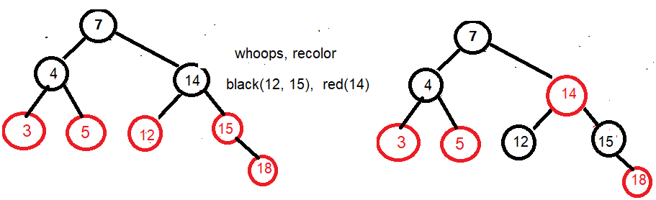
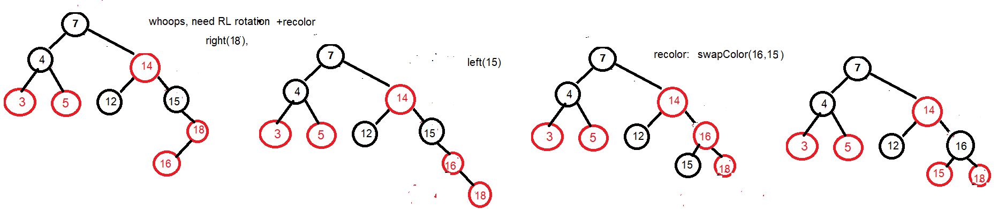
עץ אדום-שחור, בניית עץ
נמשיך להוסיף לעץ אדום-שחור: 18, 16, 17

Slide 16
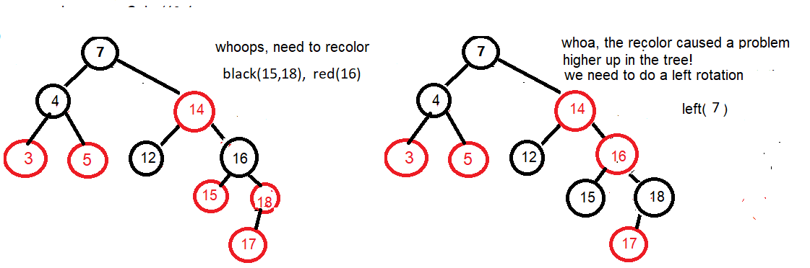
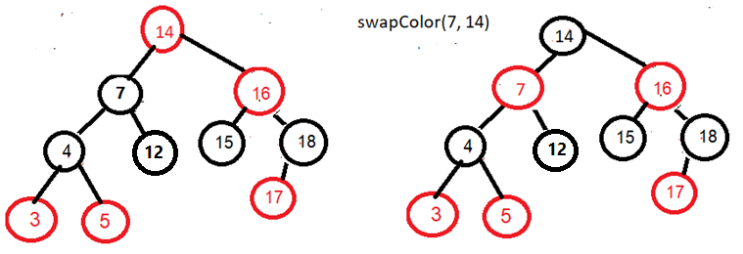
עץ אדום-שחור, בניית עץ
נוסיף לעץ אדום-שחור איבר אחרון 17

Slide 17
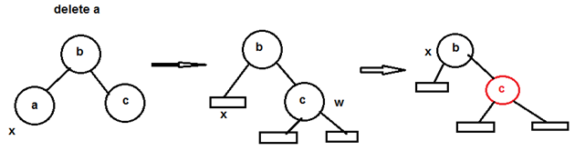
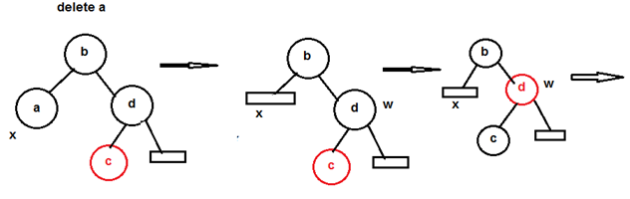
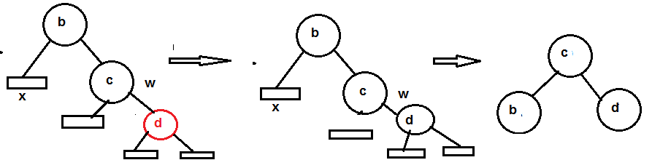
עץ אדום-שחור, מחיקת איבר
דוגמה 1:
דוגמה 2:

Slide 18

את השאלות יש לשאול בפורום הקורס
(מידע אישי – מודל)

